Slide 1
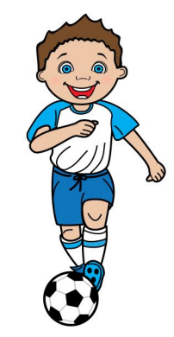
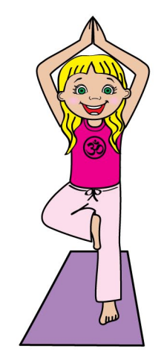
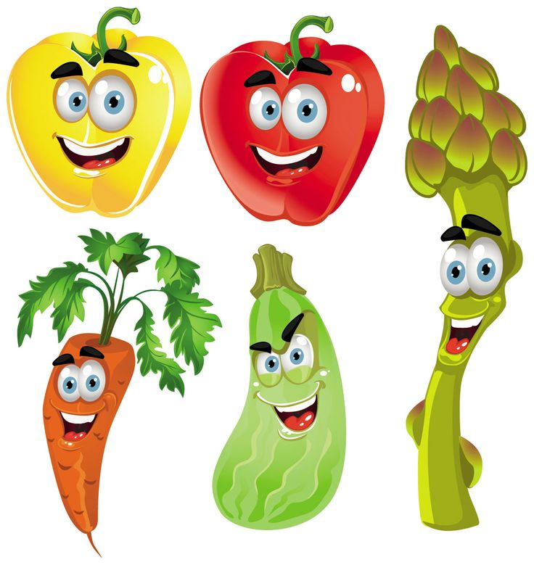
Les saines habitudes de vie
Projet réalisé par Andrée-Anne Tremblay

Slide 2
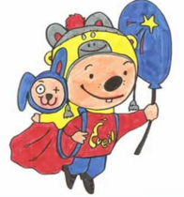
Contexte
21 élèves
Mascotte Grouillon
Cours d’éducation physique
Récréations

Slide 3
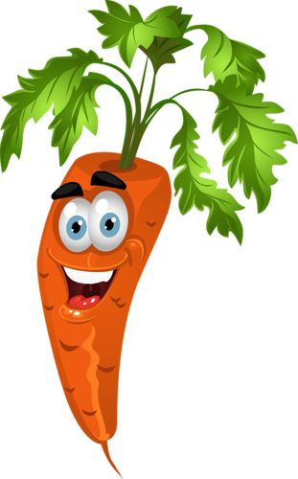
Intentions
Leur inculquer de bonnes habitudes de vie
Leur faire découvrir de nouveaux aliments
Leur apprendre à faire des choix bons pour la santé

Slide 4
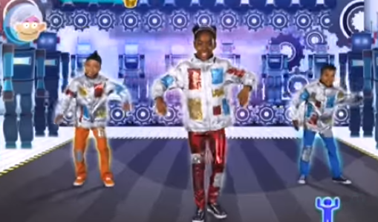
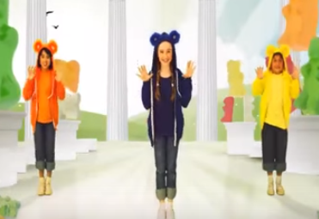
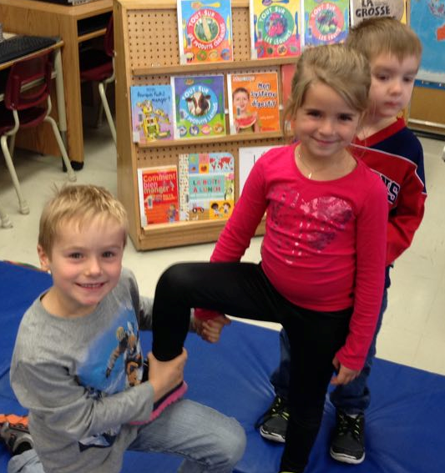
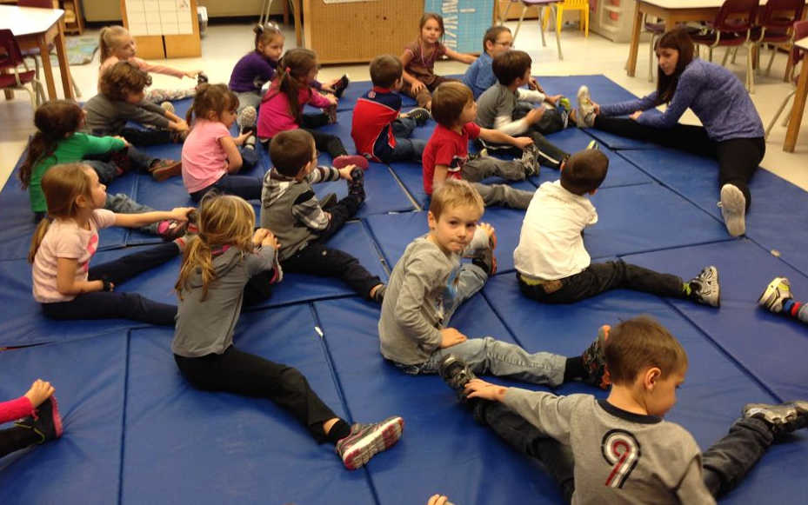
Activités physiques

Slide 5
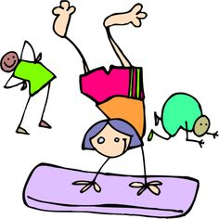
Compétence
Agir avec efficacité dans différents contextes sur le plan sensoriel et moteur

Slide 6
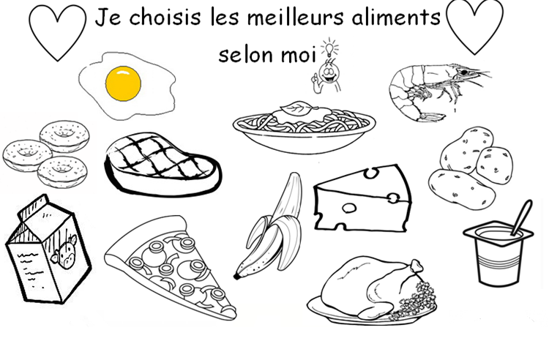
Amorce

Slide 7
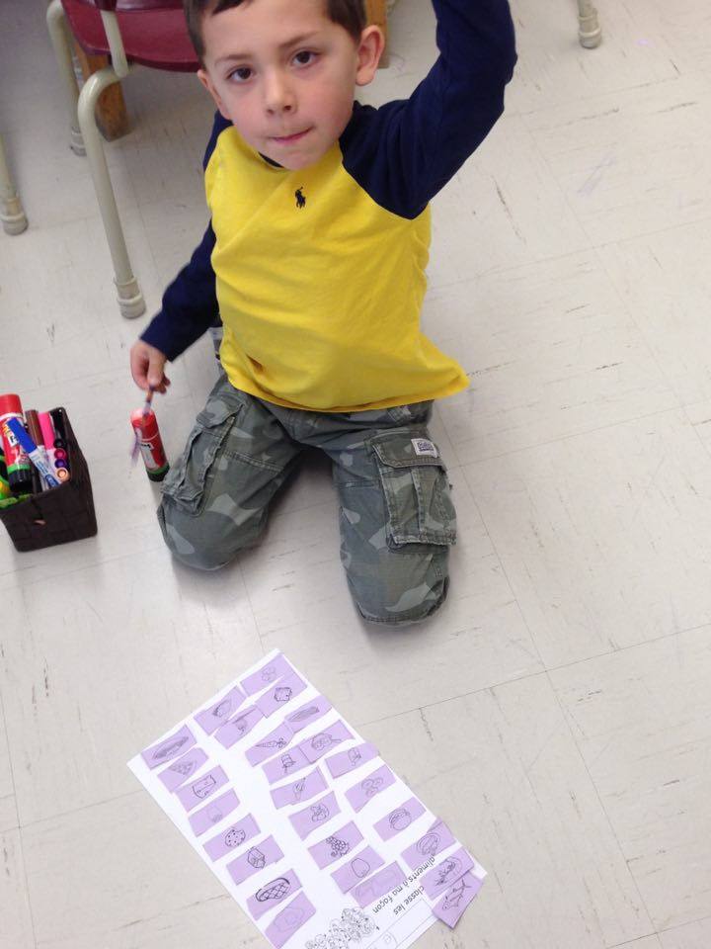
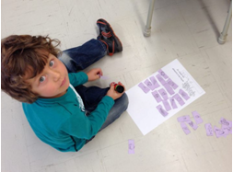
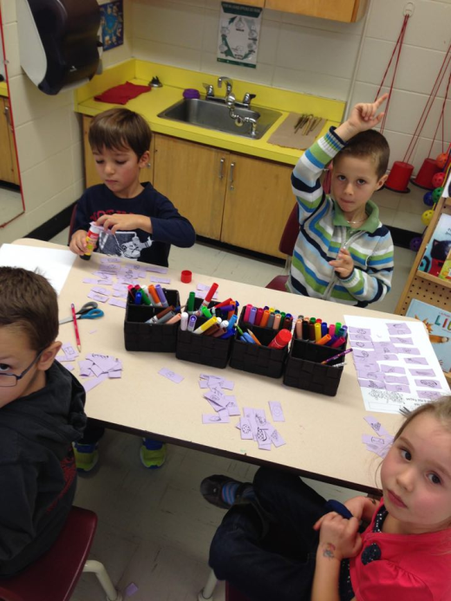
Amorce
Je classe les aliments à ma façon.

Slide 8
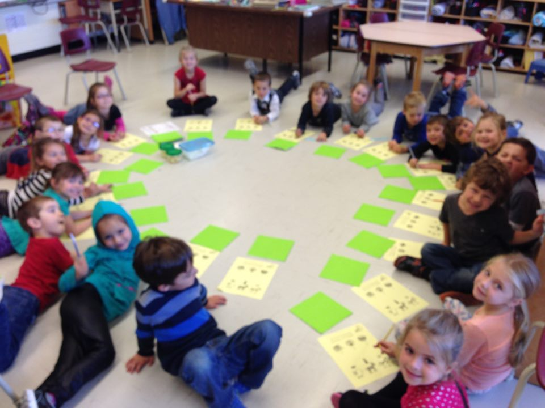
Les produits laitiers

Slide 10
Bienfaits

Slide 11
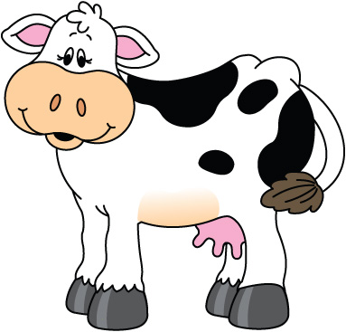
Compétences
Affirmer sa personnalité
Construire sa compréhension du monde

Slide 12
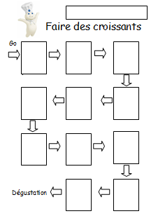
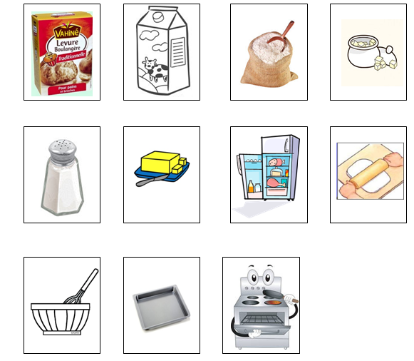
Les produits céréaliers

Slide 13
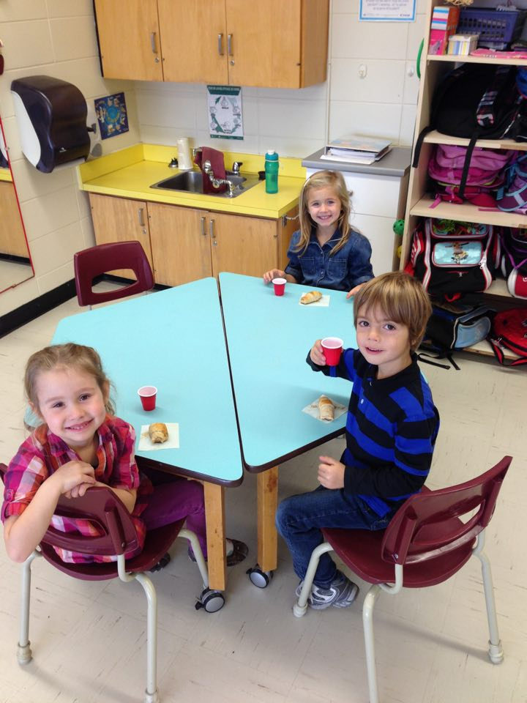
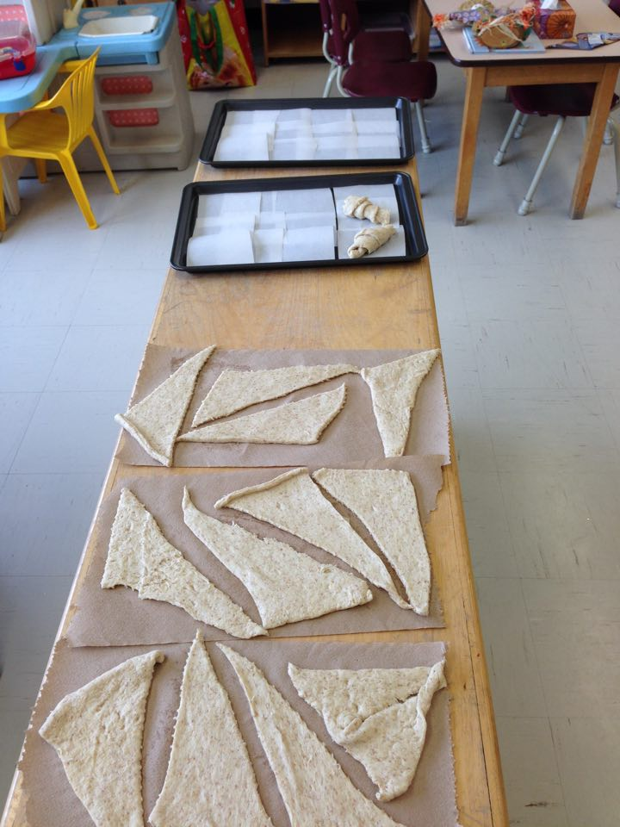
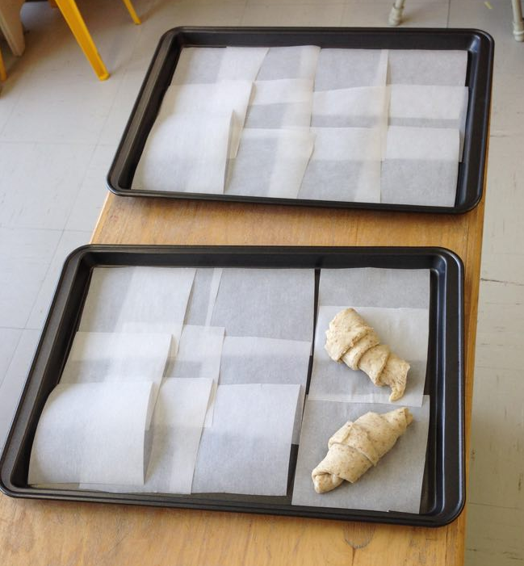

Slide 14
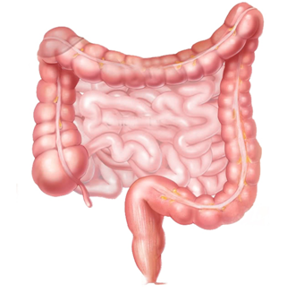
Bienfaits

Slide 15
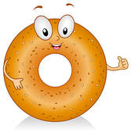
compétences
Agir dans différents contextes sur le plan sensoriel et moteur
Communiquer en utilisant les ressources de la langue

Slide 16
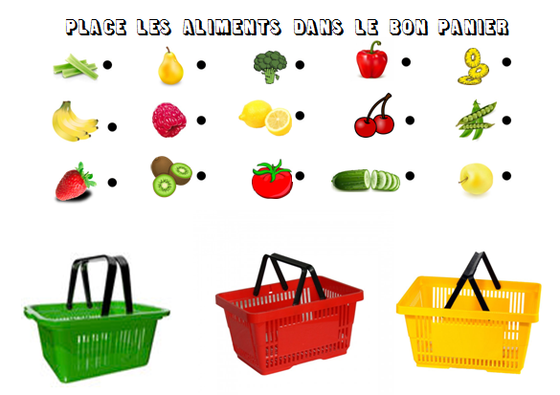
Légumes et fruits

Slide 17
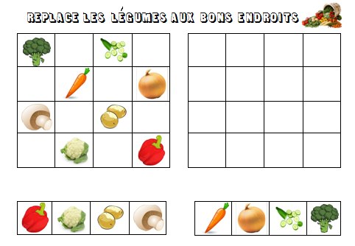

Slide 19
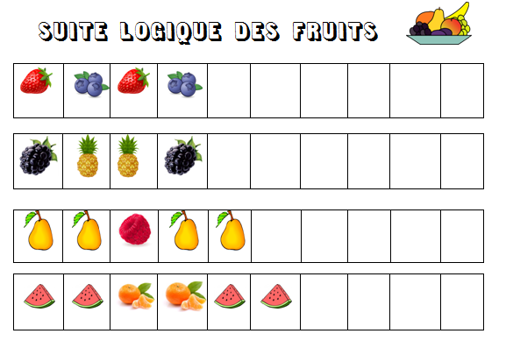

Slide 21
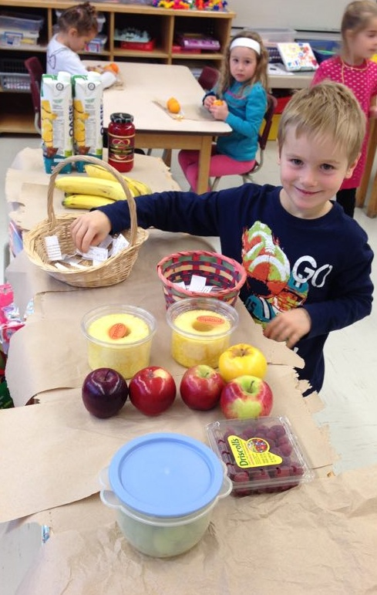
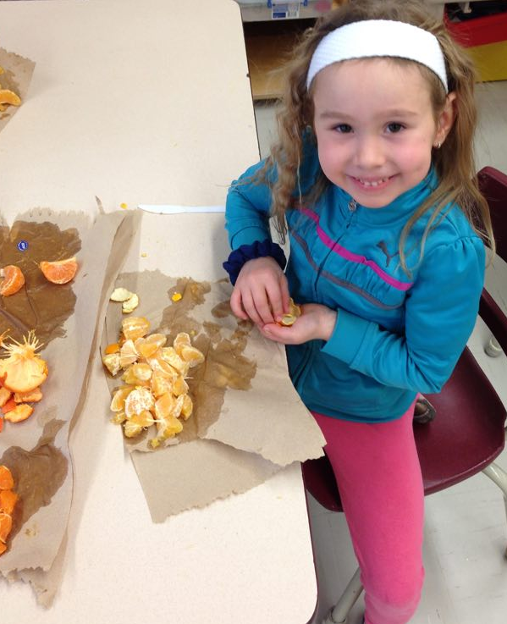
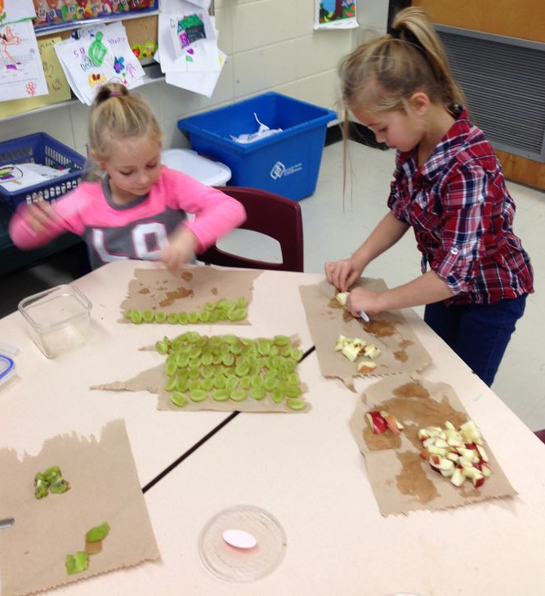
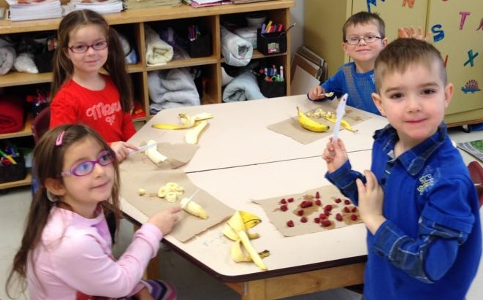
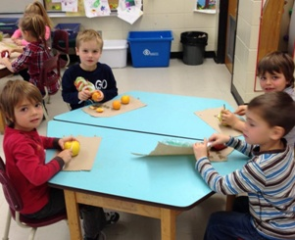

Slide 22
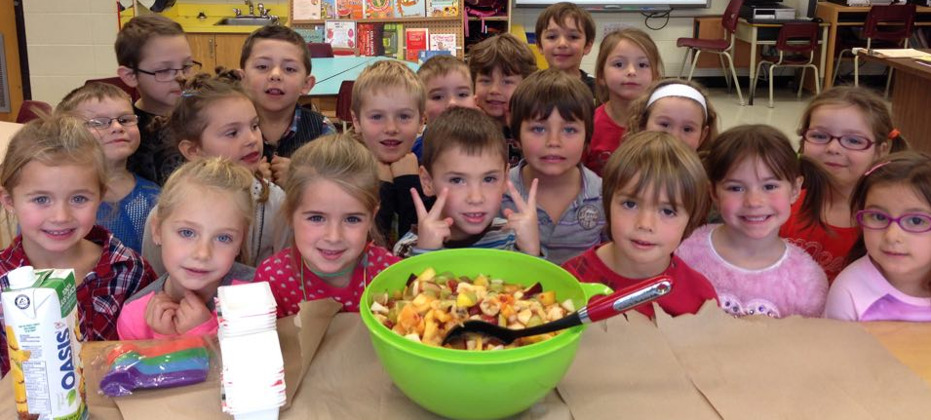

Slide 23
Carte du monde

Slide 24
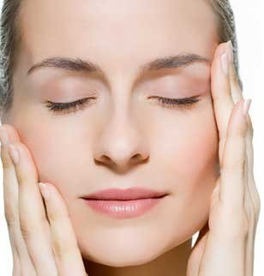
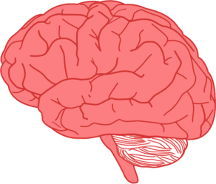
bienfaits

Slide 25
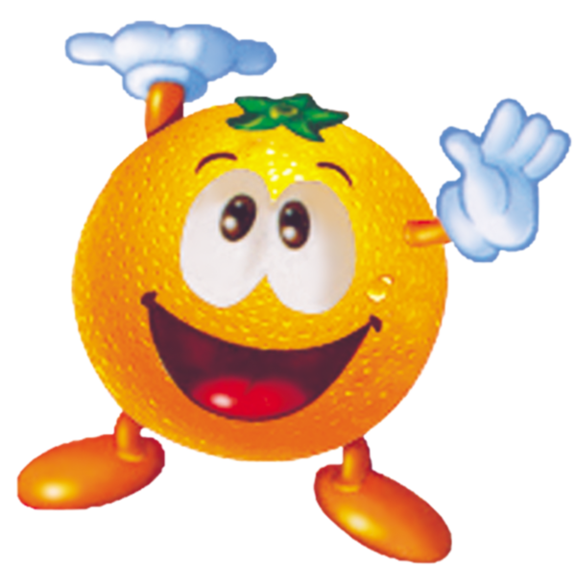
Compétences
Agir dans différents contextes sur le plan sensoriel et moteur
Interagir de façon harmonieuse avec les autres
Communiquer en utilisant les ressources de la langue
Construire sa compréhension du monde
Mener à terme une activité ou un projet

Slide 26
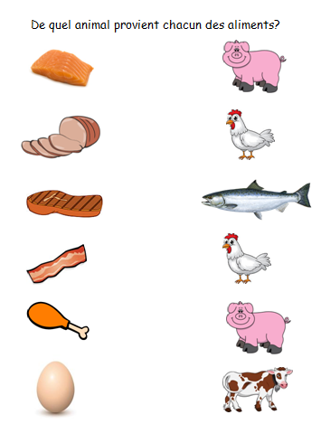
Viandes et substituts

Slide 27
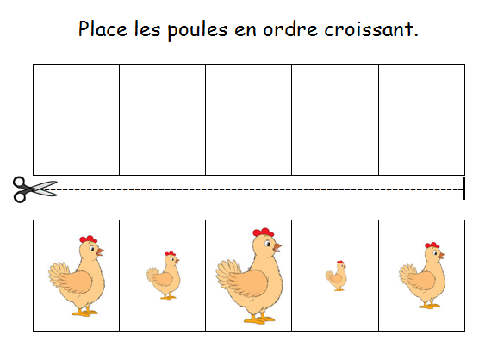

Slide 28
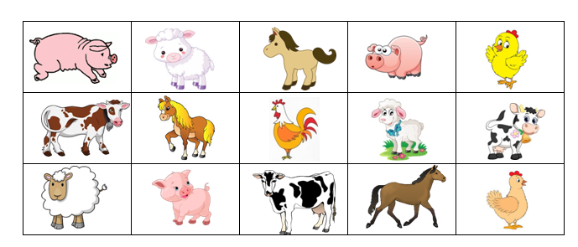

Slide 29
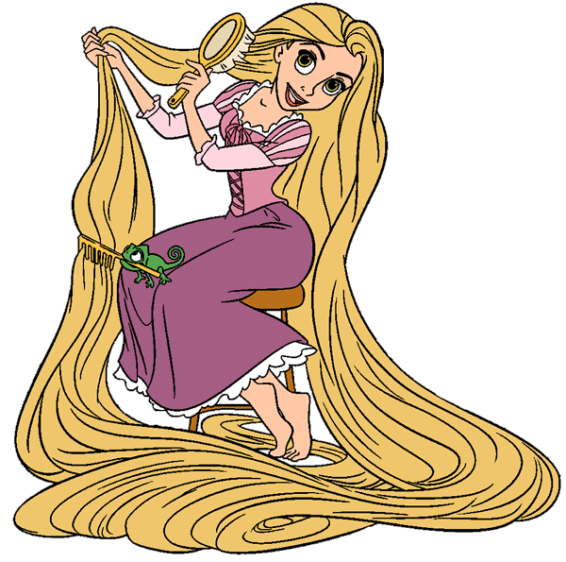
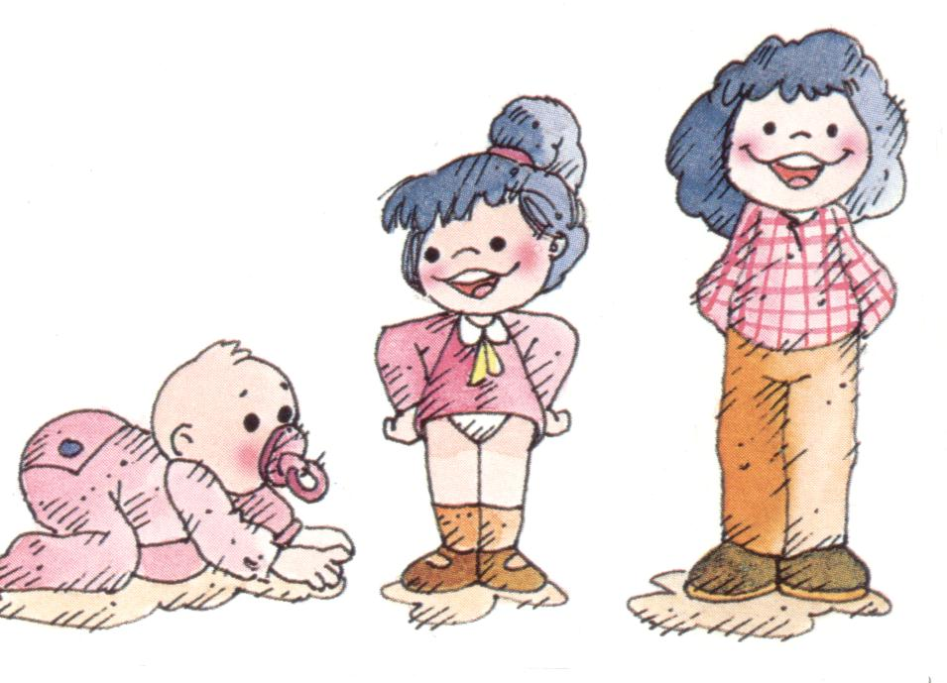
bienfaits

Slide 30
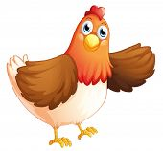
Compétence
Construire sa compréhension du monde

Slide 31
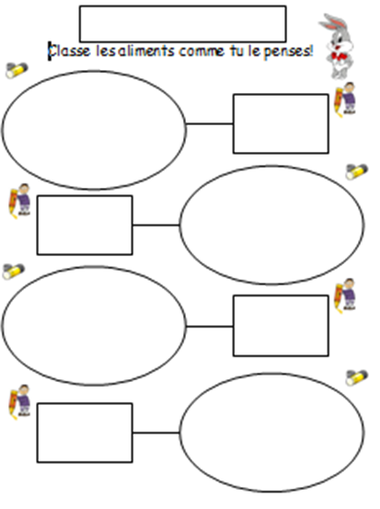
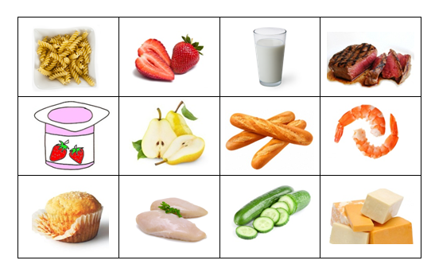
Évaluation

Slide 32
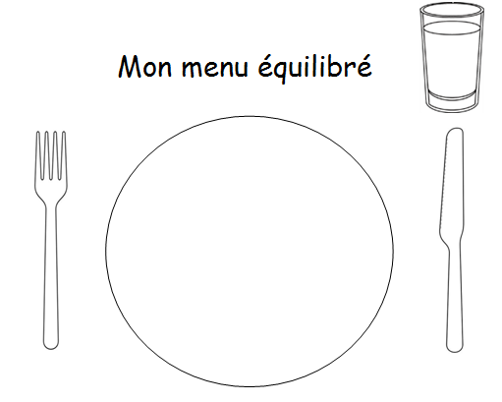

Slide 33
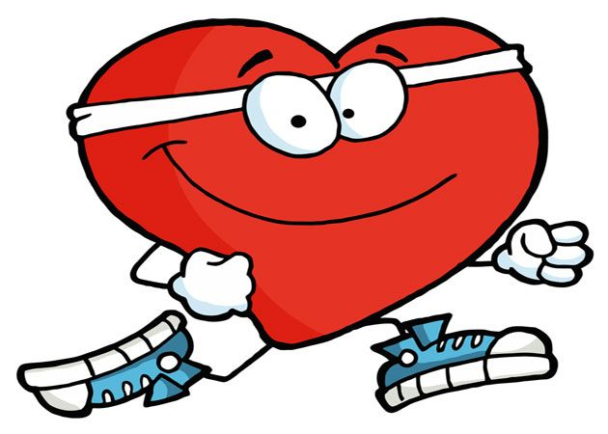
compétences
Communiquer en utilisant les ressources de la langue
Construire sa compréhension du monde
Mener à terme une activité ou un projet

Slide 34
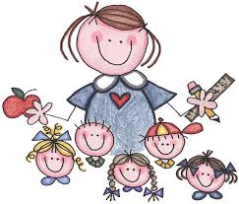
DIFFICULTÉS RENCONTRÉES PAR LES ÉLÈVES
Produits céréaliers (aliments)
Orientation spatiale
Viandes substituts

Slide 35
Avez-vous des questions

